Slide 1
CHÀO ĐÓN CÁC CON ĐẾN VỚI MÔN TỰ NHIÊN VÀ XÃ HỘI 3
TUẦN 1 – BÀI: Nên thở như thế nào?

Slide 2
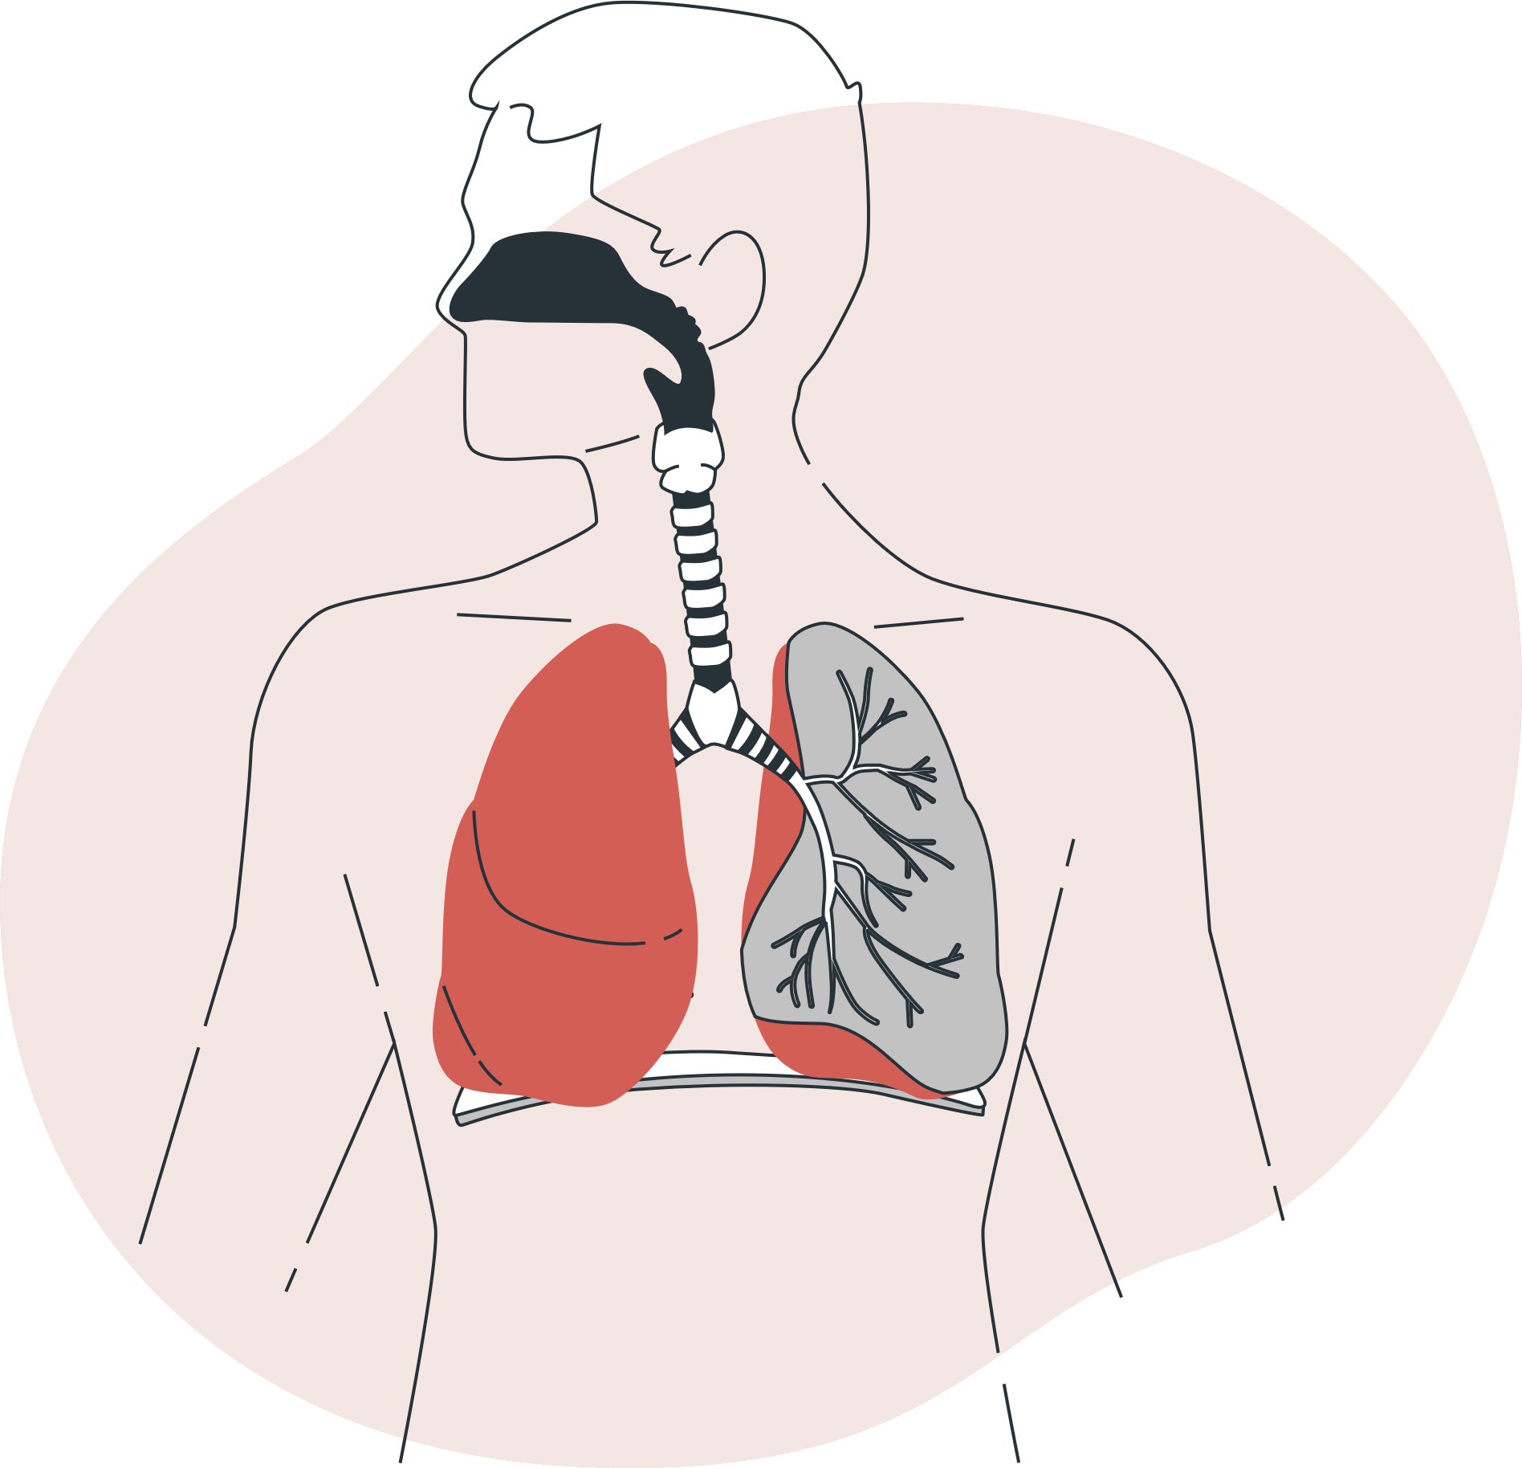

Slide 3

Nêu cấu tạo của cơ quan hô hấp
Mũi
Khí quản
Phế quản
Lá phổi phải
Lá phổi trái

Slide 4
Cơ quan hô hấp có nhiệm vụ gì?
Nhờ hoạt động thở của cơ quan
hô hấp mà cơ thể chúng ta luôn có
đủ ô-xi để sống.
Nếu bị ngừng thở từ 3 đến 4 phút,
người ta có thể bị chết.

Slide 5
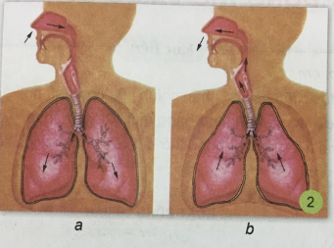
Mũi
Mũi
Khí quản
Khí quản
Phế quản
Phế quản
Phổi
Phổi

Slide 6
Hoạt động hô hấp cung cấp oxi vào cơ thể, giúp oxi hóa các chất dinh dưỡng và tạo năng lượng cho cơ thể sống.

Slide 7
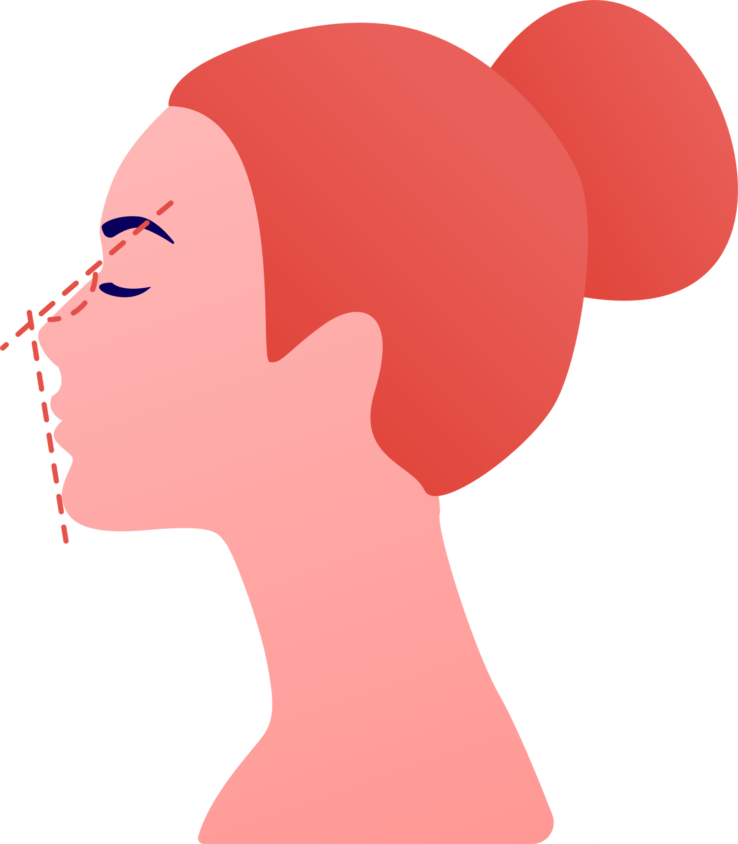
KHÁM PHÁ

Slide 8
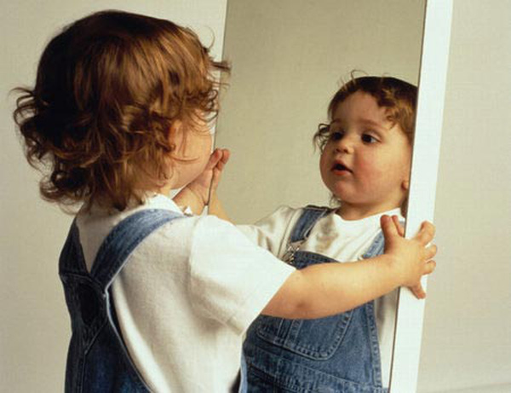

Khám phá
1. Các em nhìn thấy gì trong mũi?
2. Khi bị sổ mũi, em thấy có gì chảy ra từ hai lỗ mũi ?
3. Hằng ngày dùng khăn sạch lau phía trong mũi,
em thấy trên khăn có gì ?
4. Tại sao thở bằng mũi tốt hơn thở bằng miệng?

Slide 9
1. Các em nhìn thấy gì trong mũi?
Lông mũi giúp cản bớt bụi, làm không khí vào phổi sạch hơn
Các chất nhầy giúp cản bụi, diệt vi khuẩn và làm ẩm không khí vào phổi

Slide 10
2. Khi bị sổ mũi, em thấy có gì chảy ra từ hai lỗ mũi?
Nước mũi
3. Hằng ngày dùng khăn sạch lau phía trong mũi,
em thấy trên khăn có gì ?
Bụi bẩn

Slide 11
4. Tại sao thở bằng mũi tốt hơn thở bằng miệng?
Chất bẩn sẽ bị giữ lại ở lỗ mũi.
Thở bằng miệng không chỉ làm cho bụi bặm
lọt vào phổi mà còn làm khô họng,
dẫn đến viêm họng.

Slide 12


Slide 13


Kết luận
Khi thở bằng mũi, các bụi bẩn trong không khí sẽ bị các lông mũi và chấy dịch mũi giữ lại bên ngoài.
Thở bằng mũi là hợp vệ sinh, có lợi cho sức khoẻ, vì vậy chúng ta nên thở bằng mũi.

Slide 14
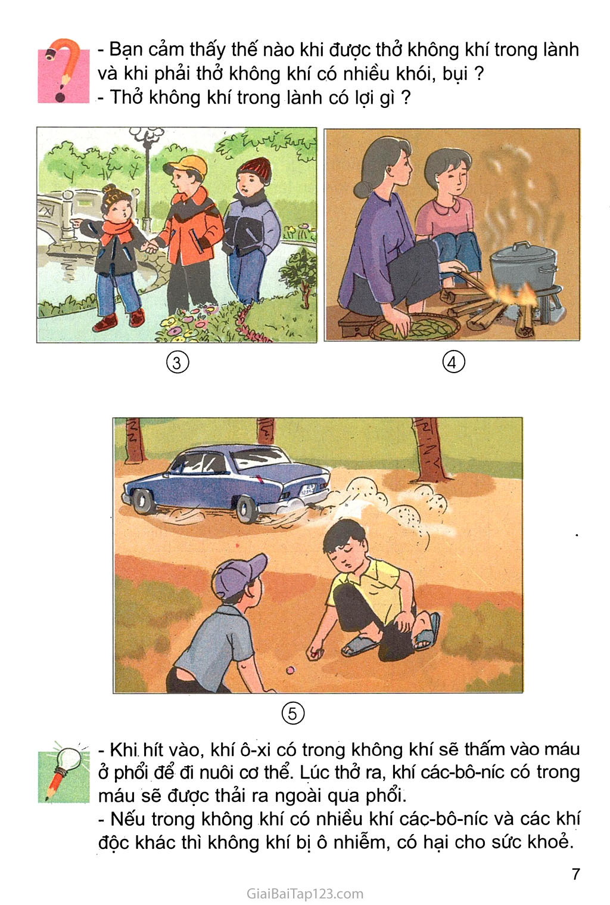
LÀM VIỆC VỚI SÁCH GIÁO KHOA

Slide 15
Làm việc cá nhân
Trả lời các câu hỏi
1. Bức tranh nào thể hiện không khí trong lành? Bức tranh nào thể hiện không khí có nhiều khói bụi ?
2. Khi thở không khí trong lành
bạn cảm thấy thế nào ?
3. Nêu cảm giác của bạn khi phải thở không khí
có nhiều khói bụi ?

Slide 16
Làm việc cá nhân
Không khí trong lành
Không khí nhiều khói bụi
Không khí nhiều khói bụi

Slide 17
Làm việc cá nhân
2. Khi được thở ở không khí trong lành
bạn cảm thấy thế nào ?
Thở không khí trong lành làm ta cả thấy khoan khoái,
dễ chịu, cơ thể khỏe mạnh
3. Nêu cảm giác của bạn khi phải thở không khí
có nhiều khói bụi ?
Thở không khí có nhiều khói, bụi, ta thấy tức thở, khó thở, ngạt, ho, … gây hại cho sức khỏe

Slide 18
Làm việc cá nhân
04.
Thở không khí trong lành có lợi gì ?
Thở không khí trong lành giúp cung cấp đủ ô-xi thấm vào máu đi nuôi cơ thể làm cơ thể khỏe mạnh.
05.
Thở không khí có nhiều khói bụi, có hại gì ?
Hít thở không khí ô nhiễm có nhiều
khí các-bô-níc, bụi bẩn có hại cho sức khỏe.

Slide 19
KẾT LUẬN
Không khí trong lành là không khí chữa nhiều khí ô - xi, ít khí các - bo - níc và khói bụi. Khí ô - xi cần cho hoạt động sống của cơ thể.
Vì vậy, thở không khí trong lành sẽ giúp chúng ta khoẻ mạnh. Không khí chứa nhiều khí cac - bo - níc, khói, bụi,..là không khí bị ô nhiễm.
Vì vậy, thở không khí bị ô nhiễm sẽ có hại cho sức khoẻ

Slide 20

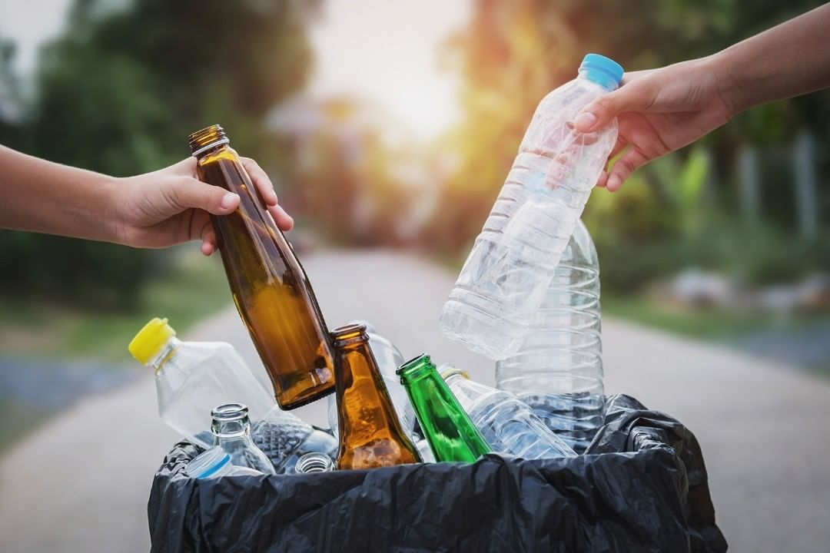
LIÊN HỆ THỰC TẾ
Hãy quan sát và nhận xét
bầu không khí nơi em sống.

Slide 21





THỰC HÀNH Những việc nên làm để giữ không khí trong lành

Slide 22
THỰC HÀNH Những việc nên làm để giữ không khí trong lành

Slide 23
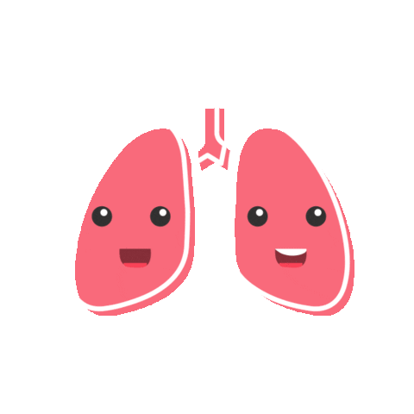
THỰC HÀNH Những việc nên làm để giữ không khí trong lành

Slide 24

VẬN DỤNG
Kể tên các hoạt động để giữ gìn vệ sinh cơ quan hô hấp.
Giữ gìn vệ sinh răng miệng, mũi họng
Giữ ấm đường thở
Giữ môi trường sống sạch sẽ, thoáng mát
Thường xuyên tập thể thao
Đeo khẩu trang phòng chống dịch bệnh, vệ sinh sạch sẽ chân tay,…

Slide 25

Chúc các con chăm chỉ học tập,
và giữ gìn sức khỏe thật tốt

